Slide 1












ЦИФРОВИЗАЦИЯ, СТАНДАРТИЗАЦИЯ И ТЕХНОЛОГИЧЕСКИЙ СУВЕРЕНИТЕТ.
XXI МЕЖРЕГИОНАЛЬНЫЙ ФОРУМ
«СТРАТЕГИЯ ПРАКТИКА
УСПЕШНОГО БИЗНЕСА»
Ростислав Сироткин
Заместитель генерального директора Российского института стандартизации

Slide 2
Науко-метрические показатели
10
149
293
Публикации
Исследования
Монографии и учебные пособия
WoS, Scopus
Научные издания ВАК
148
НИР в областях:
Стандартизация
Техническое регулирование
Кадры
234
40
2
исследователей
(штатная численность)
докторов и кандидатов наук
Лауреата премии Правительства в области науки и техники
Совместно с Университетами:
СПбГУ, СКОЛТЕХ, НИТУ МИСИС, МАИ, СТАНКИН, РХТУ, ВШЭ и др.
Аспирантура
Диссовет
22
22
2.3.8
Информатика и информационные процессы
аспирантов 1 курс, из них 5 – работники Института
аспирантов 2 курс, из них 9 – работники Института
2.5.22
Управление качеством. Стандартизация. Организация производством
149
148
НИР в областях
Стандартизация
Техническое регулирование
ЗАТРАТЫ НА ОБУЧЕНИЕ, млн руб./год
293
Научные издания ВАК
НА СТРАЖЕ КАЧЕСТВА
5
4

Slide 3


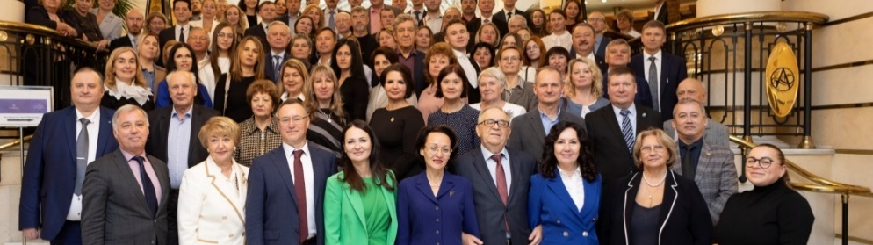

Научное взаимодействие
Техническое регулирование
Стандартизация
Цифровые решения
23
Университета
5 Институтов ЕАЭС
2 НИИ РАН
ФГБОУ ВПО «Московский государственный технический университет им. Н.Э. Баумана»
ФГБОУ ВПО «Московский государственный технологический университет «СТАНКИН»
ФГАОУ ВПО «Санкт-петербургский политехнический университет Петра Великого»
Федеральное государственное автономное образовательное учреждение высшего образования "Российский университет дружбы народов имени Патриса Лумумбы«
МИРЭА - Российский технологический университет и др.
БелГИСС
КАЗСТАНДАРТ
КЫРГЫЗСТАНДАРТ
Орган по стандартизации Республики Армения
Российский институт Стандартизации
Всероссийский институт научной и технической информации РАН
Федеральный исследовательский центр "Информатика и управление" Российской Академии Наук

Slide 4

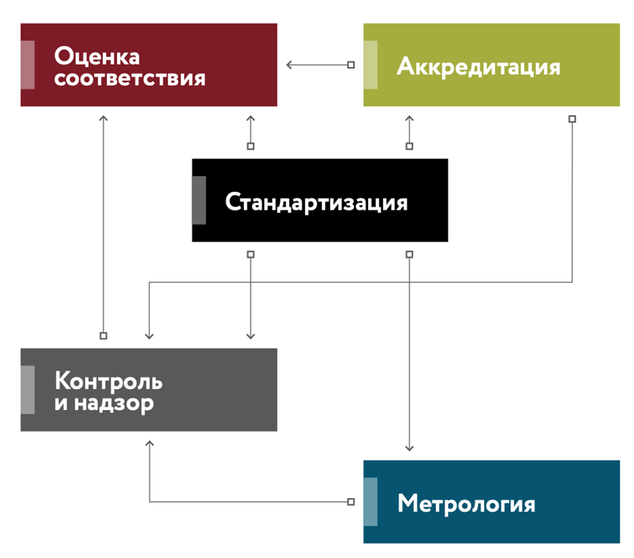
Инфраструктура качества и технологический суверенитет
Ключевая роль стандартизации
Совершенствование регулирования в сфере стандартизации
Цифровизация национальной системы стандартизации
Сокращение сроков разработки стандартов
Информационное обеспечение заинтересованных лиц документами по стандартизации
Развитие и актуализация фонда стандартов
Ресурсное обеспечение работ по стандартизации
Взаимодействие с зарубежными организациями по стандартизации, в том числе в рамках интеграционных образований (ШОС, БРИКС)
Включение мероприятий по стандартизации в федеральные и национальные проекты
4

Slide 5
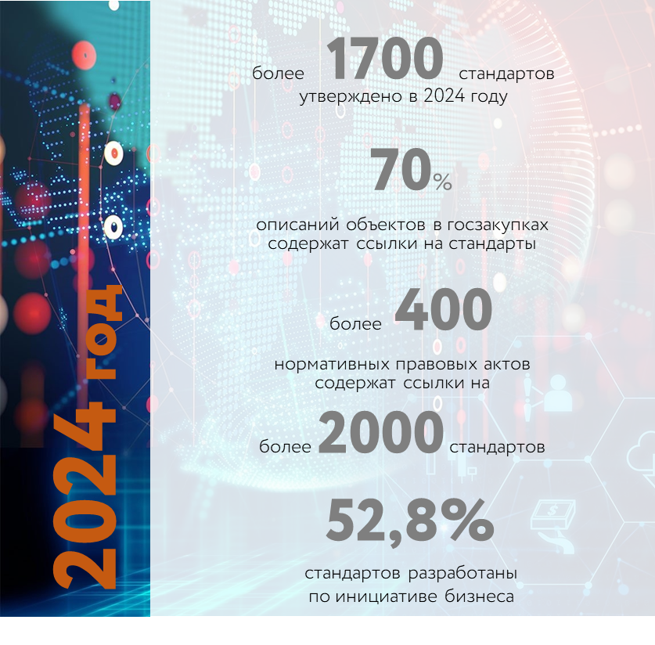
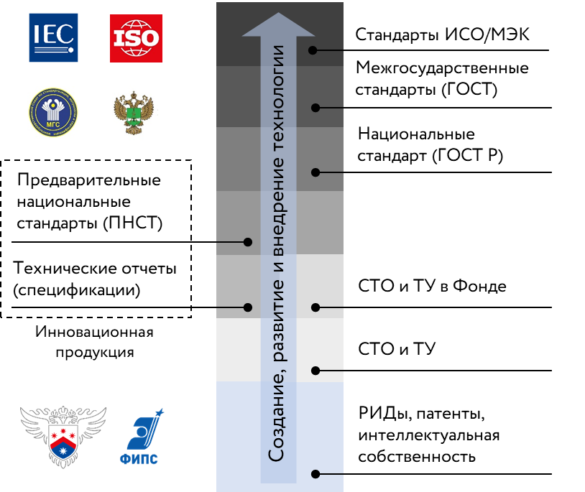
Основные индикаторы
Развития национальной системы стандартизации
5

Slide 6


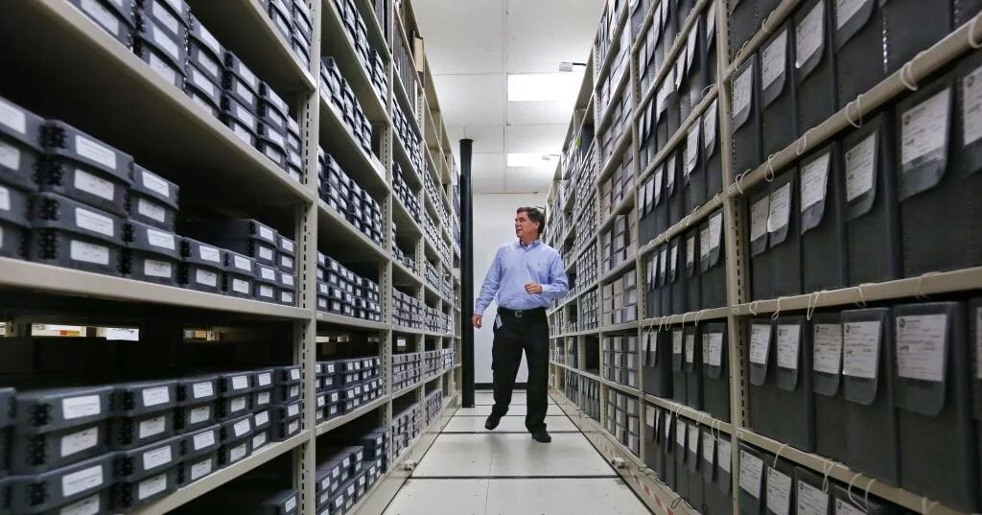
Фонды стандартов
Фонд стандартов и фонд технических регламентов и стандартов
1
2
Федеральный информационный фонд стандартов
Федеральный информационный фонд технических регламентов и стандартов
Состав Федерального информационного фонда стандартов
Российский институт стандартизации
> 41 000 документов
6

Slide 7



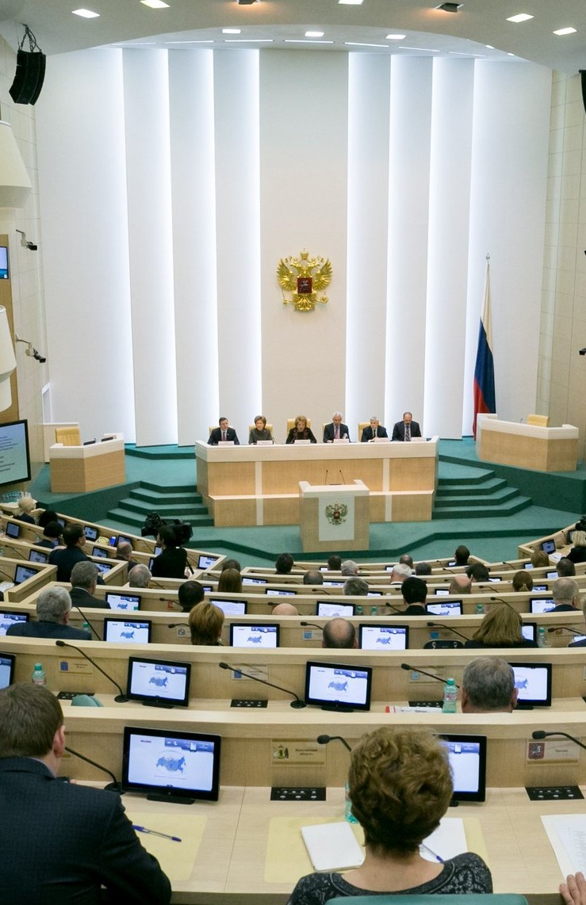
Сценарии применения цифрового стандарта
Особенности использования
Эксперты
СМП
Корпорации
Регуляторы
Online-Сервисы
SMART-Сервисы
API
Интеграция
Цифровые сервисы максимально упрощающие доступ к документам и поиск необходимых требований
Электронные сервисы и стандарты, встроенные в программное обеспечение
Возможности интеграции в корпоративные системы стандартизации и сертификации
Взаимосвязь с цифровым законодательством и реализацией полномочий ФОИВ
7

Slide 8














Сервисы в экосистеме Береста 2.0 в соответствии с жизненным циклом документа по стандартизации
Конструктор Автоматическая проверка документов
Автоматический нормоконтроль
и поддержка редактирования
Прототип сервиса конструктора машиночитаемых стандартов
сервис автоматизированной проверки редакций документов по стандартизации, созданных без конструктора документов
сервис интеграционного взаимодействия с подсистемами ФГИС Росстандарта
сервис автоматизированной проверки документов по стандартизации
(автоматизированный нормоконтроль и контроль редакций)
Алгоритмы машинного обучения
Трассировка маршрута и мониторинг стадий прохождения документов
Коллективные мероприятия, связанные с обсуждением редакций документов и голосованием
сервис управления программой национальной стандартизации
сервис мониторинга разработки документов по стандартизации
сервис онлайн-взаимодействия пользователей
сервис управления техническими комитетами по
стандартизации
Обратная связь и публичное
представление информации
Распространение документов
публичный портал Подсистемы Береста
сервис сбора обратной связи по применению стандартов
сервис управления программой национальной стандартизации
сервис интеграционного взаимодействия с подсистемами ФГИС Росстандарта
Сервис распространения
по подписке
8

Slide 9














Целевые сервисы
Направления внедрения цифровых стандартов
Цифровой полигон
XML
Фонд стандартов
Реестр тегов и пространство имен
Разработчики
Технические комитеты
ФГИС
РОССТАНДАРТА
(БЕРЕСТА)
MDM
Цифровые стандарты
Сервисы
Организации
и пользователи
Формирование требований к закупке
Публикация/Конкурс
Каталоги продукции
Конструктор документов
Проверка, нормоконтроль, редактирование
Хранилище метаданных
Доступ и распространение
Сведения о национальных стандартах РФ
ИС ЦТР ЕЭК
ЦППП
9

Slide 10
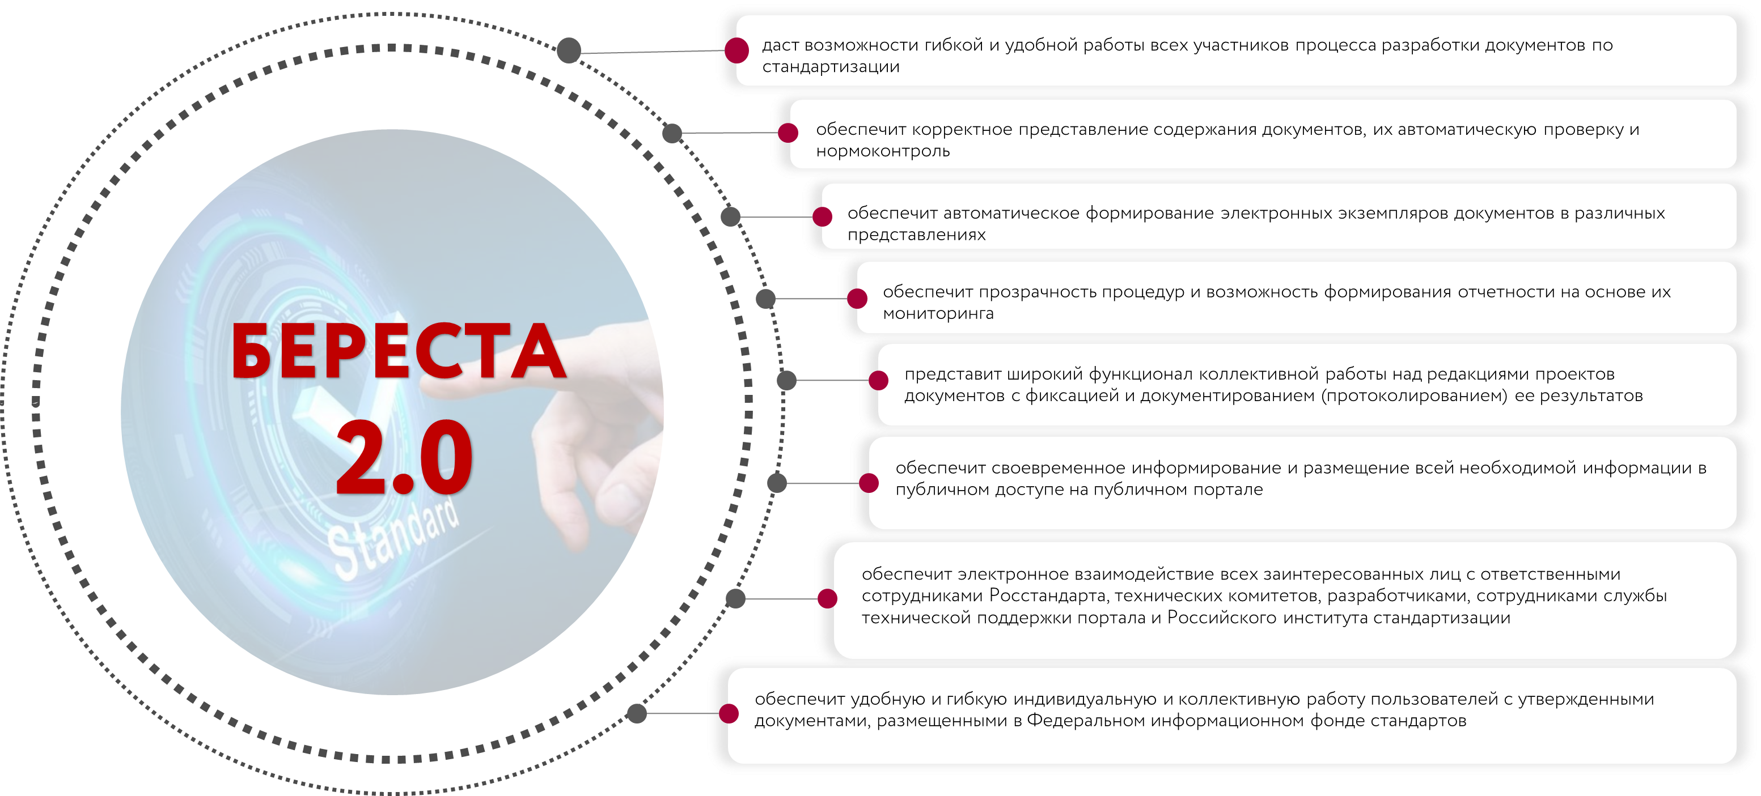
Функционал сервисов
включаемых в БЕРЕСТА 2.0
10

Slide 11
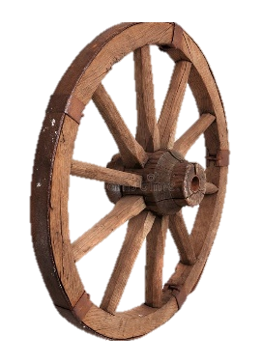

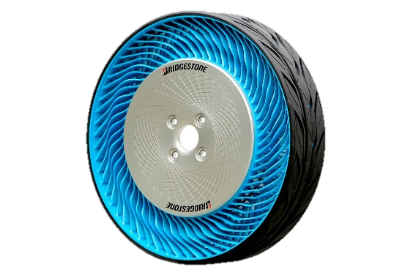

Разработка и пересмотр стандартов
Перспективы использования искусственного интеллекта
Развитие подходов к цифровой стандартизации приводит к тому, что данные о требованиях стандартов постоянно дополняются. Такой подход позволит в перспективе перейти на уровень 5.0 (SMART) по классификации ISO/IEC
Разработка и пересмотр стандартов традиционным путем
Главная роль – технические комитеты по стандартизации
XML-разметка с использованием метаданных
Вызов – Верификация цифрового содержимого стандарта
Метаданные и наборы данных постоянно обновляются с использованием ИИ на информации о применении
Вызов – постоянный анализ больших данных
11

Slide 12
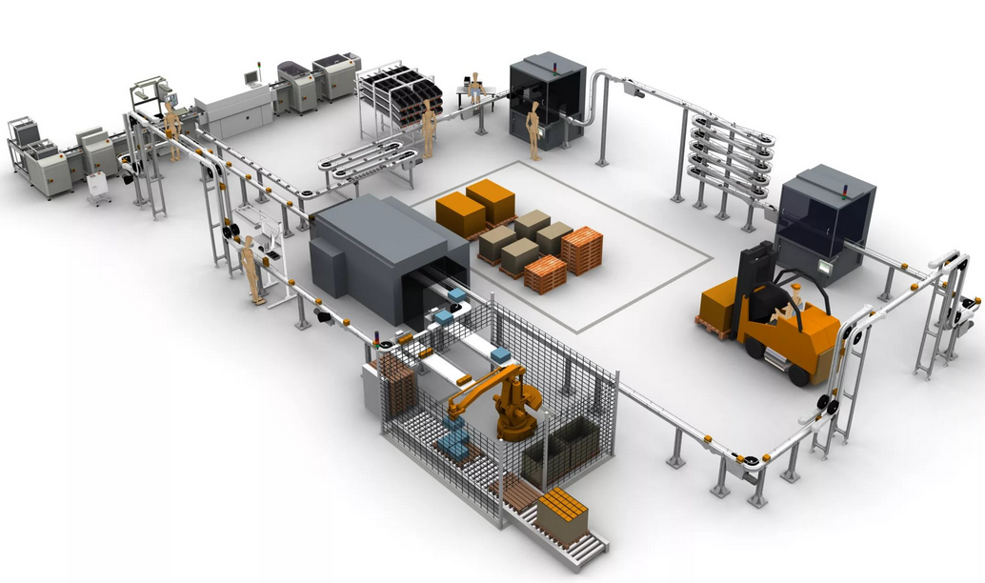
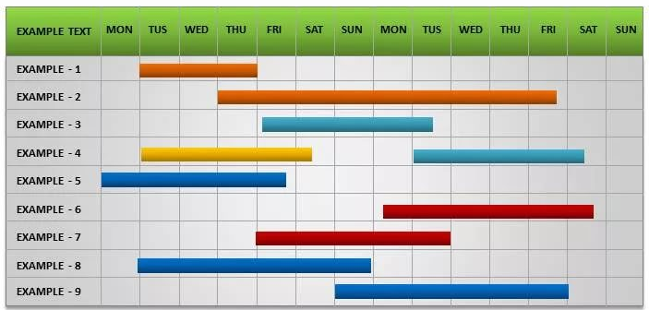

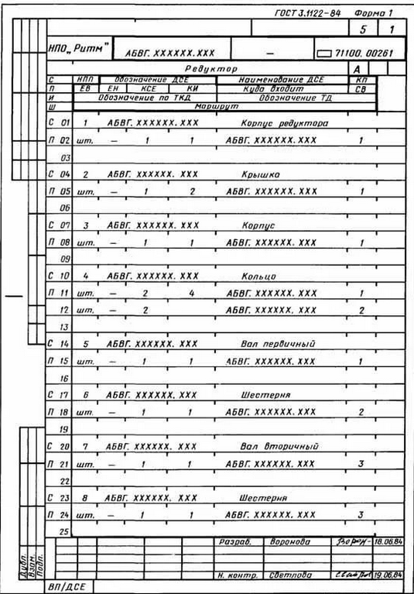


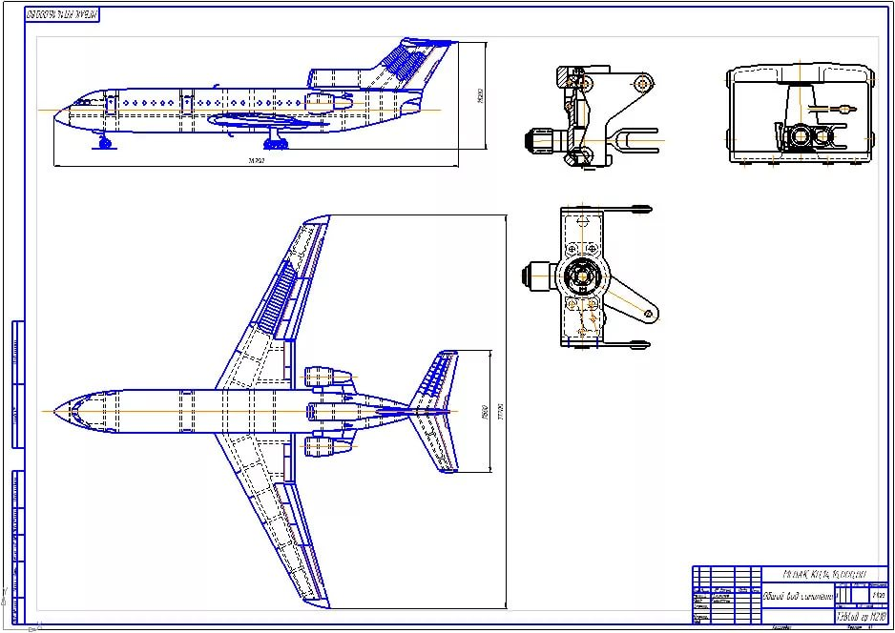

создание технологии PIM (product Information Model)
Контроль полноценного выполнения каждой стадии сооружения объекта и проектирования изделия
Создание эффективного плана организации и/или реорганизации производства
Автоматизация наиболее трудоемких процессов по вычислению конструкторских показателей, приемлемого количества необходимых материалов и оборудования
Корректное составление ведомостей и документации
Точная оценка стоимости строительства/разработки
Автоматическое внесение корректировок в чертежи, расчеты, календарный план и т.д. при наличии изменений в проекте
Координация и взаимосвязь выполнения действий во всех отделах
Соблюдение требований СМК

Slide 13
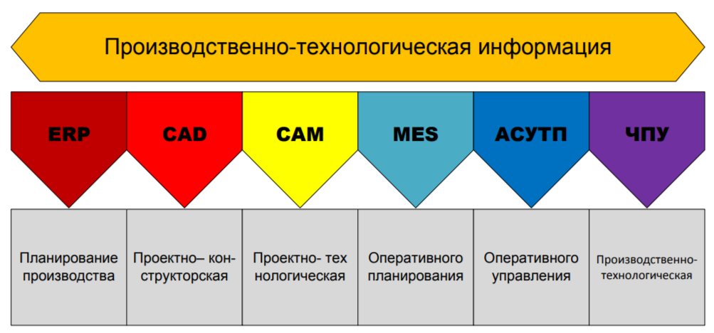
Стадии производственных процессов цифрового машиностроительного производства

Slide 14



Применение инструментов стандартизации для развития производства станкоинструментальной промышленности
1
3
5
Анализ фонда документов национальной системы стандартизации
> 2000 стандартов
Анализ фонда международных стандартов
> 1000 стандартов
Актуализация и совершенствование фонда документов национальной системы стандартизации
> 220 стандартов
1
3
5
2
4
Анализ практических подходов применения
международных стандартов
Консолидация
деятельности технических комитетов станкостроения и смежных областях
4
14

Slide 15
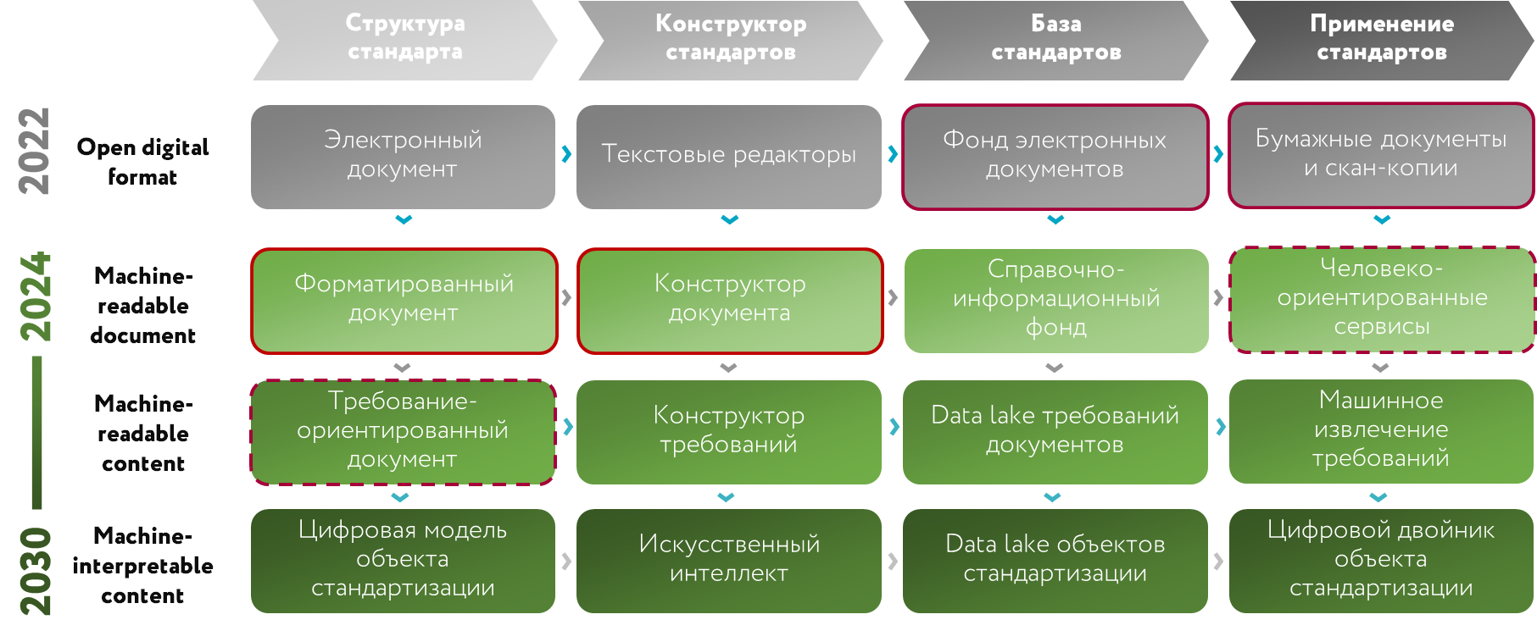







Цифровая трансформация Национальной системы стандартизации
15

Slide 16




Актуальные новости национальной стандартизации
НА СТРАЖЕ КАЧЕСТВА
www.gostinfo.ru
telegram
Ростислав Сироткин
Заместитель генерального директора Российского института стандартизации

